Slide 1
Calcul mental

Slide 2
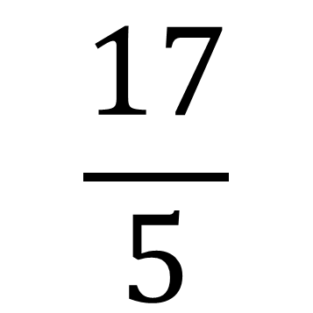
Diapositive n°1
Calculer
$$\frac{17}{5}$$

Slide 3

$$\frac{8}{0,5}$$
Diapositive n°2
Calculer

Slide 4

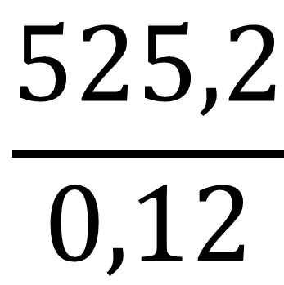
Diapositive n°3
Ecrire une fraction équivalente avec le dénominateur entier
$$\frac{525,2}{0,12}$$
= $\frac{…}{…}$

Slide 5
Diapositive n°4
Le Betico part de Nouméa à 8h30 et arrive au port de Tadine à 17h30. Combien de temps a-t-il naviguer ?

Slide 6
15-2+3
Diapositive n°5
Calcule

Slide 7
P = 2×(L+l)
Diapositive n°6
Applique cette formule du calcul du périmètre d’un rectangle
Avec L = 4,8 et l = 5,2

Slide 8
Diapositive n°7
Une voiture roule à la vitesse de 90 km/h, Quelle distance parcourt elle en 3h?

Slide 9
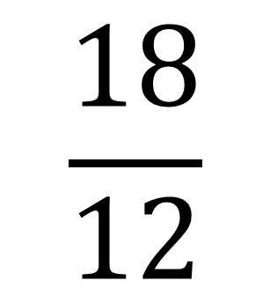
Diapositive n°8
Ecrire la fraction sous la forme d’une fraction irréductible,
$$\frac{18}{12}$$

Slide 10
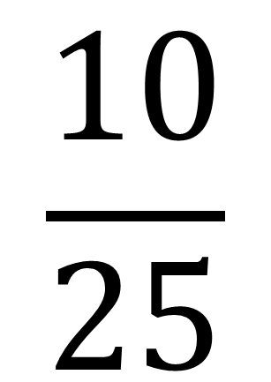
Diapositive n°9
Calcule,
$$\frac{10}{25}$$

Slide 11
Diapositive n°10
Complète le tableau de proportionnalité
16 | …
4 | 3

Slide 12
FIN
Posez les stylos

